Slide 1
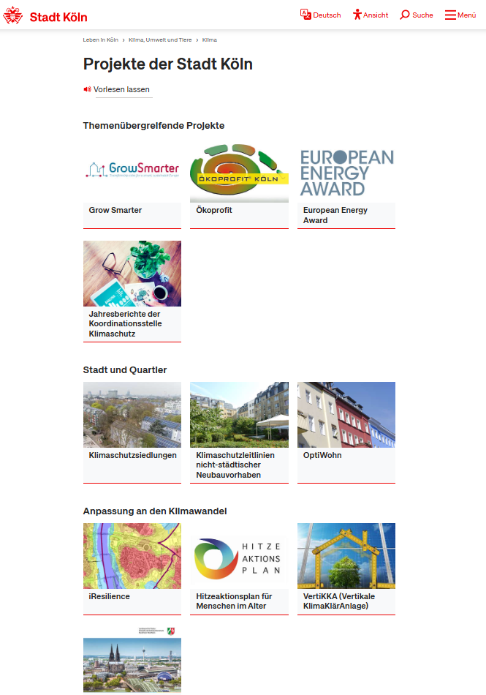
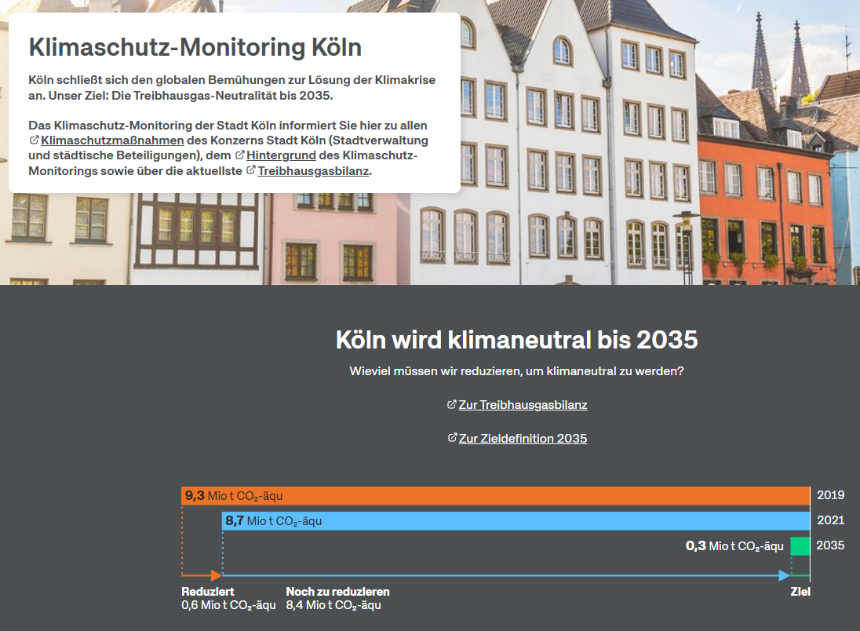
U2-0033
# Teamgröße | Hintergrund
2+ Markus Lückingsmeier & Sandra Anders | Idee entstand aus der Erfahrung, dass Großprojekte oft an zu großer Komplexität scheitern. Ein KI-Assistenzsystem bietet hier einen Lösungsansatz, um komplexe Zusammenhänge analysieren zu können und daraus Handlungsempfehlungen abzuleiten.
Cologne Green Navigator (CGN) -
KI-Assistenzsystem zur Umsetzung der Klimastrategie Köln 2035
Herausforderung: Multiprojektmanagement von über 100 Einzelprojekten
500 Seiten Fachgutachten zur Klimaneutralität 20235
Mind. 9 verschiedene beteiligte Ämter/ Koordinationsstellen
Mehr als 100 einzelne Projekte (13 Projekte auf Homepage + 88 Projekte im Aktivitätenportfolio)
Das KI-Assistenzsystem bewältigt zentrale Herausforderungen bei der Umsetzung der Klimastrategie: fehlende Daten-Transparenz, komplexe Datenintegration und Verzögerungen. Es bietet datenbasierte Steuerung und vereinfacht die Koordination, damit Köln seine Klimaziele effizient und termingerecht erreicht.
Ideen für einen Prototyp: KI-Assistenzsystem zur Umsetzung der Kölner Klimaprojekte
Wie stellen wir sicher, dass…
wir nicht nur den Fortschritt sehen, sondern auch aktiv und präzise auf Engpässe und Verzögerungen reagieren können, um die Klimaziele 2035 wirklich zu erreichen?
wir bei der Umsetzung der Klimastrategie nicht nur einzelne Projekte verfolgen, sondern auch die komplexen Zusammenhänge und Wechselwirkungen im Blick behalten?
Ein digitaler Prototyp des KI-Assistenzsystems mit einem zentralen Dashboard zur Datenanalyse. Dieser Prototyp integriert Daten aus Energie-, Verkehrs- und Gebäudebereichen, visualisiert Fortschritte und Engpässe und bietet KI-gestützte Handlungsempfehlungen zur Optimierung der Klimaschutzmaßnahmen.
Zukunftspotenzial der Idee: Modell für die klimaneutrale Stadtplanung der Zukunft
In den nächsten fünf Jahren könnte das KI-Assistenzsystem zu einer umfassenden Plattform ausgebaut werden, die nicht nur die Klimastrategie Kölns steuert, sondern auch auf andere Städte und Bereiche wie Mobilität und Ressourcenmanagement skalierbar ist. Mit fortlaufenden Daten und Bürgerbeteiligung könnte es langfristig als Modell für klimaneutrale Stadtplanung dienen.
Notizen:
[Befüllung durch die Mitglieder des Lenkungsausschusses)

Slide 2
U2-0033
Cologne Green Navigator (CGN)
KI-Assistenzsystem zur Umsetzung der Klimastrategie Köln 2035
Markus Lückingsmeier
M.Lueckingsmeier@gmx.de

Slide 3
Das Team
23 Jahre Berufserfahrung im IT-(Projekt)Management & in der IT-Beratung
Begleitung von Unternehmen bei Digitaler Transformation
Experte für Business Intelligence & Analytics
Fokus auf Technologietrends wie Big Data, Künstliche Intelligenz & Robotik
Markus Lückingsmeier
Sandra Anders
Ideengeber
Ideengeber

Slide 4
WELCHES PROBLEM WIR LÖSEN
Die Klimastrategie „Köln Klimaneutral 2035“ setzt ambitionierte Ziele, doch deren Umsetzung erfordert komplexe Koordination, Effizienz und Anpassungsfähigkeit.
Unser Ziel: Ein KI-basiertes Assistenzsystem, das der Stadt Köln hilft, ihre Klimaziele zu erreichen, indem es die zahlreichen Klimaprojekte überwacht, analysiert und optimiert.
Wer profitiert?
Die Bürger Kölns profitieren von einer effizienteren Umsetzung der Klimaprojekte und von besseren, lebenswerteren Stadtbedingungen.
Verwaltung und Entscheidungsträger erhalten wertvolle Echtzeit-Einblicke, um schneller und zielgerichteter auf Herausforderungen zu reagieren.
Kurz und knapp: Unsere Lösung bringt Köln näher an eine nachhaltige Zukunft und unterstützt die Transformation zur klimaneutralen Stadt durch gezielte, datenbasierte Entscheidungen.

Slide 5
Wie wir es lösen
Unser KI-Assistenzsystem bietet eine ganzheitliche Lösung zur Umsetzung der Klimastrategie „Köln Klimaneutral 2035“. Die Hauptmerkmale unseres Systems umfassen:
Echtzeit-Monitoring Unser System überwacht den Fortschritt aller Klimaprojekte in Echtzeit. Es identifiziert Verzögerungen, Engpässe und ermöglicht eine schnelle Reaktion, um Zielabweichungen frühzeitig zu beheben.
Datenintegration und Visualisierung Wir bündeln und visualisieren vielfältige Datenquellen wie Energiedaten, Verkehrsbewegungen und Fortschritte bei Gebäudesanierungen. Diese Daten werden in intuitiven Dashboards dargestellt und ermöglichen eine umfassende und transparente Entscheidungsgrundlage.
Prognosen und Handlungsempfehlungen Mithilfe fortschrittlicher KI-Algorithmen generieren wir Szenarien und bieten Handlungsempfehlungen, die die Effizienzsteigerung und den reibungslosen Ablauf der Klimaschutzmaßnahmen unterstützen.
Bürgerbeteiligung und Transparenz Über eine interaktive Plattform können Bürger den Fortschritt der Maßnahmen einsehen, Feedback geben und Vorschläge einbringen. Dies fördert eine direkte Einbindung und partizipative Entscheidungsfindung.
Mit diesen Hauptmerkmalen bietet unser System der Stadt Köln ein leistungsstarkes Werkzeug zur Erreichung der Klimaneutralitätsziele und stärkt gleichzeitig das Vertrauen und die Teilhabe der Bürger.

Slide 6
Status Quo
USER RESEARCH
WICHTIGE ERKENNTNISSE
Unsere Hypothese ist, dass ein zentrales, verlässliches und benutzerfreundliches System zum kontinuierlichen Tracking und zur Steuerung der Klimaprojekte notwendig ist.
Die zentrale Herausforderung liegt in der Integration heterogener Datenquellen, um eine ganzheitliche, transparente Übersicht zu schaffen.
Mehr Transparenz und einfachere Möglichkeiten zur Beteiligung, damit die Bürger:innen Kölns aktiv an der Umsetzung der Klimastrategie mitwirken.
Eine flexible und anpassungsfähige Systemarchitektur ist essenziell, um die kontinuierlich wachsenden Datenmengen und die steigenden Anforderungen effizient zu verarbeiten.
GEPLANTE MEILENSTEINE
Aufbau eines Netzwerks mit städtischen Akteuren und ersten Technologiepartnern.
Entwicklung eines Prototyps für das KI-Assistenzsystem mit grundlegenden Funktionen zur Datensammlung und Visualisierung.
Durchführung von Workshops zur Einbindung der Bürger:innen in die Nutzung der Plattform.
2

Slide 7
NÄCHSTE SCHRITTE
THEMA
Entwicklung und Validierung des Prototyps
Maßnahme: Erstellung eines funktionsfähigen Prototyps für das KI-Assistenzsystem zur Integration und Visualisierung der ersten Klimadaten.
Ziel: Testen und Validieren des Systems in Zusammenarbeit mit der Stadt Köln und ausgewählten Partnern, um Funktionalitäten und Benutzerfreundlichkeit zu optimieren.
THEMA
Thema: Datenintegration und –erweiterung
Maßnahme: Erweiterung der Datenquellen zur Erfassung von Echtzeitinformationen wie Energieverbrauch, Verkehrsdaten und Fortschritt bei Klimaschutzmaßnahmen.
Ziel: Aufbau einer umfassenden Datenbasis, um das System als zentrale Plattform für klimarelevante Entscheidungen zu etablieren.
THEMA
Thema: Bürgerbeteiligung und Transparenzplattform
Maßnahme: Entwicklung einer interaktiven Plattform, über die Bürgerden Fortschritt der Klimastrategie verfolgen und Vorschläge einbringen können.
Ziel: Förderung der Bürgerbeteiligung und Stärkung der Transparenz, um Vertrauen und Unterstützung für die Klimaziele aufzubauen.

Slide 8
Wie ihr uns unterstützen könnt
Vernetzung und Reichweite in der Stadt Köln
Um unsere Lösung erfolgreich in Köln umzusetzen, möchten wir eng mit den verschiedenen städtischen Bereichen zusammenarbeiten, die an der Klimastrategie 2035 beteiligt sind. Hierzu zählen u.a. das Umwelt- und Verbraucherschutzamt, das Amt für Verkehrsmanagement, sowie die Stabstelle Digitalisierung.
1
Technologie-Partnerschaften
Unterstützung durch Technologiepartner zur Bereitstellung von KI- und Datenanalyse-Tools sowie zur Integration von Echtzeit-Daten, wie z. B. Energie- und Verkehrsbewegungen, ist entscheidend für den Erfolg unseres Systems.
2
Finanzielle Förderung
Wir benötigen finanzielle Mittel zur Entwicklung unseres Prototyps, für die Integration zusätzlicher Datenquellen und für die Schaffung der Bürgerbeteiligungsplattform.
3

Slide 9
Vielen Dank!
Hier könnt ihr uns erreichen. Wir freuen uns über Feedback.
(0176)42019819
M.Lueckingsmeier@gmx.de
Pflasterhofweg 69, 50999 Köln

Slide 10
Ein Projekt von

